Slide 1
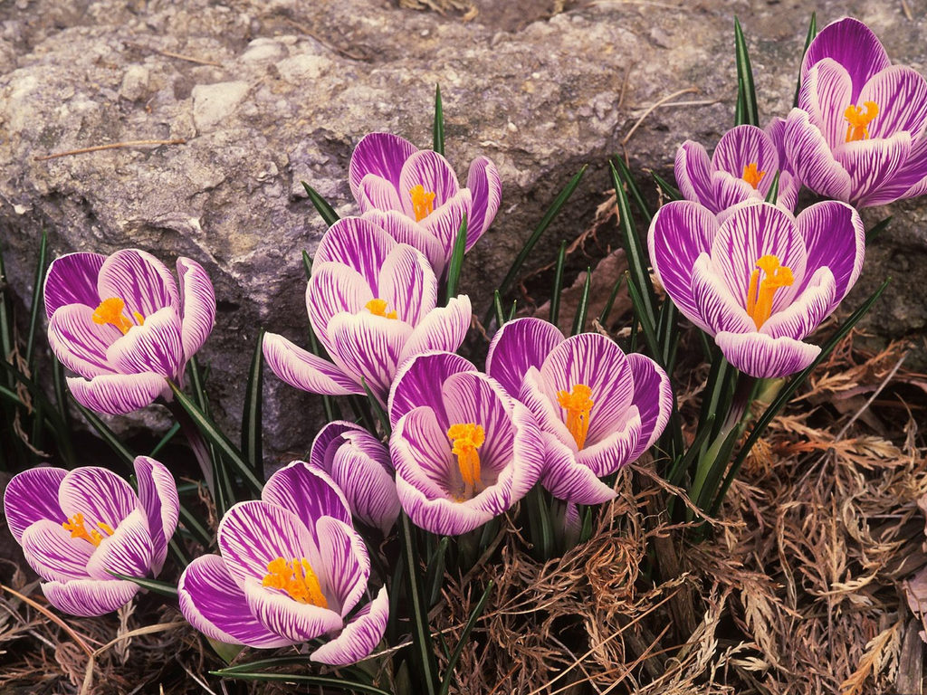
ПОЗДРАВЛЯЮ Magic mooN с наградой
Notes:
Magic mooN

